Slide 1
03_EISample
本書は CSL,CSP,MEMO,TEMP タグでコンテンツのコントロールを処理するサンプルです。
アイデアクラフト 代表 開米瑞浩
2025/3/6 作成

Slide 2
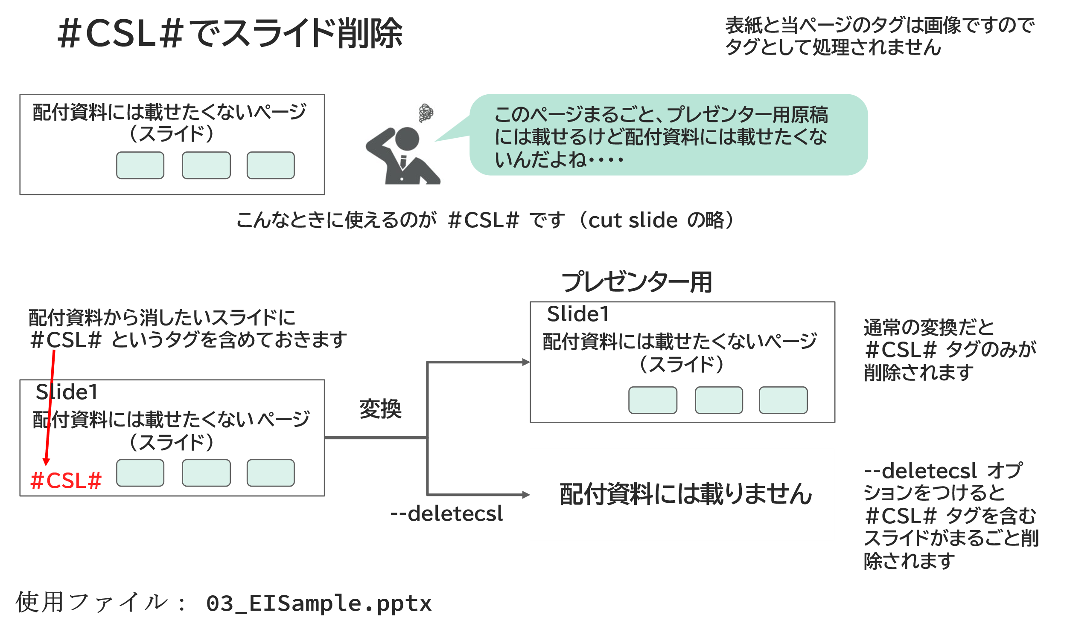

Slide 3
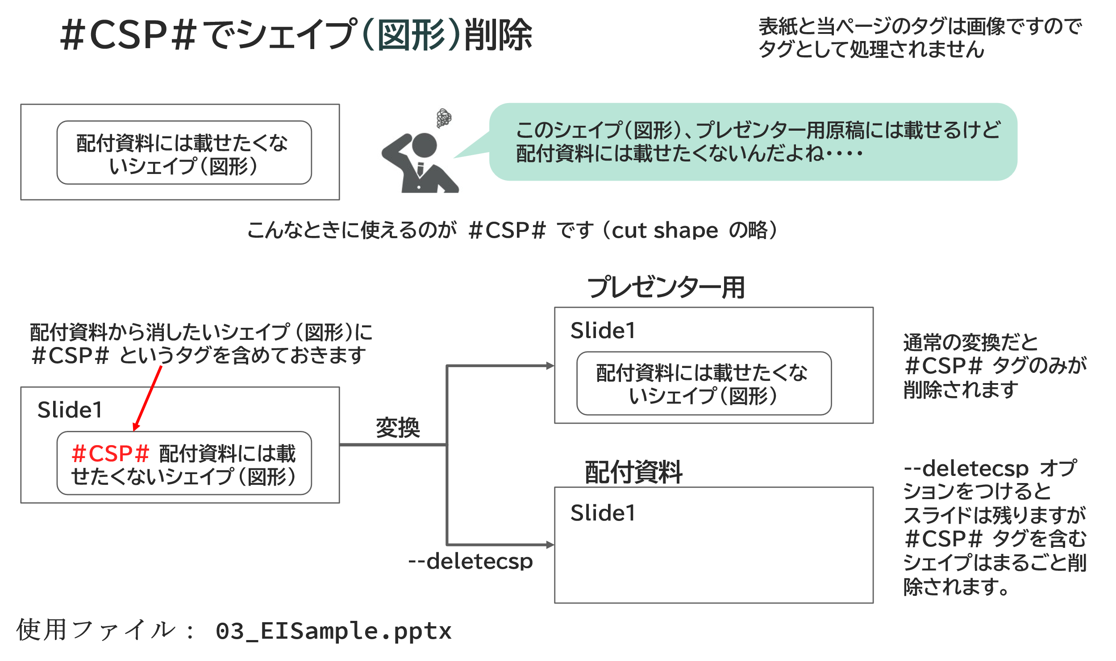

Slide 4
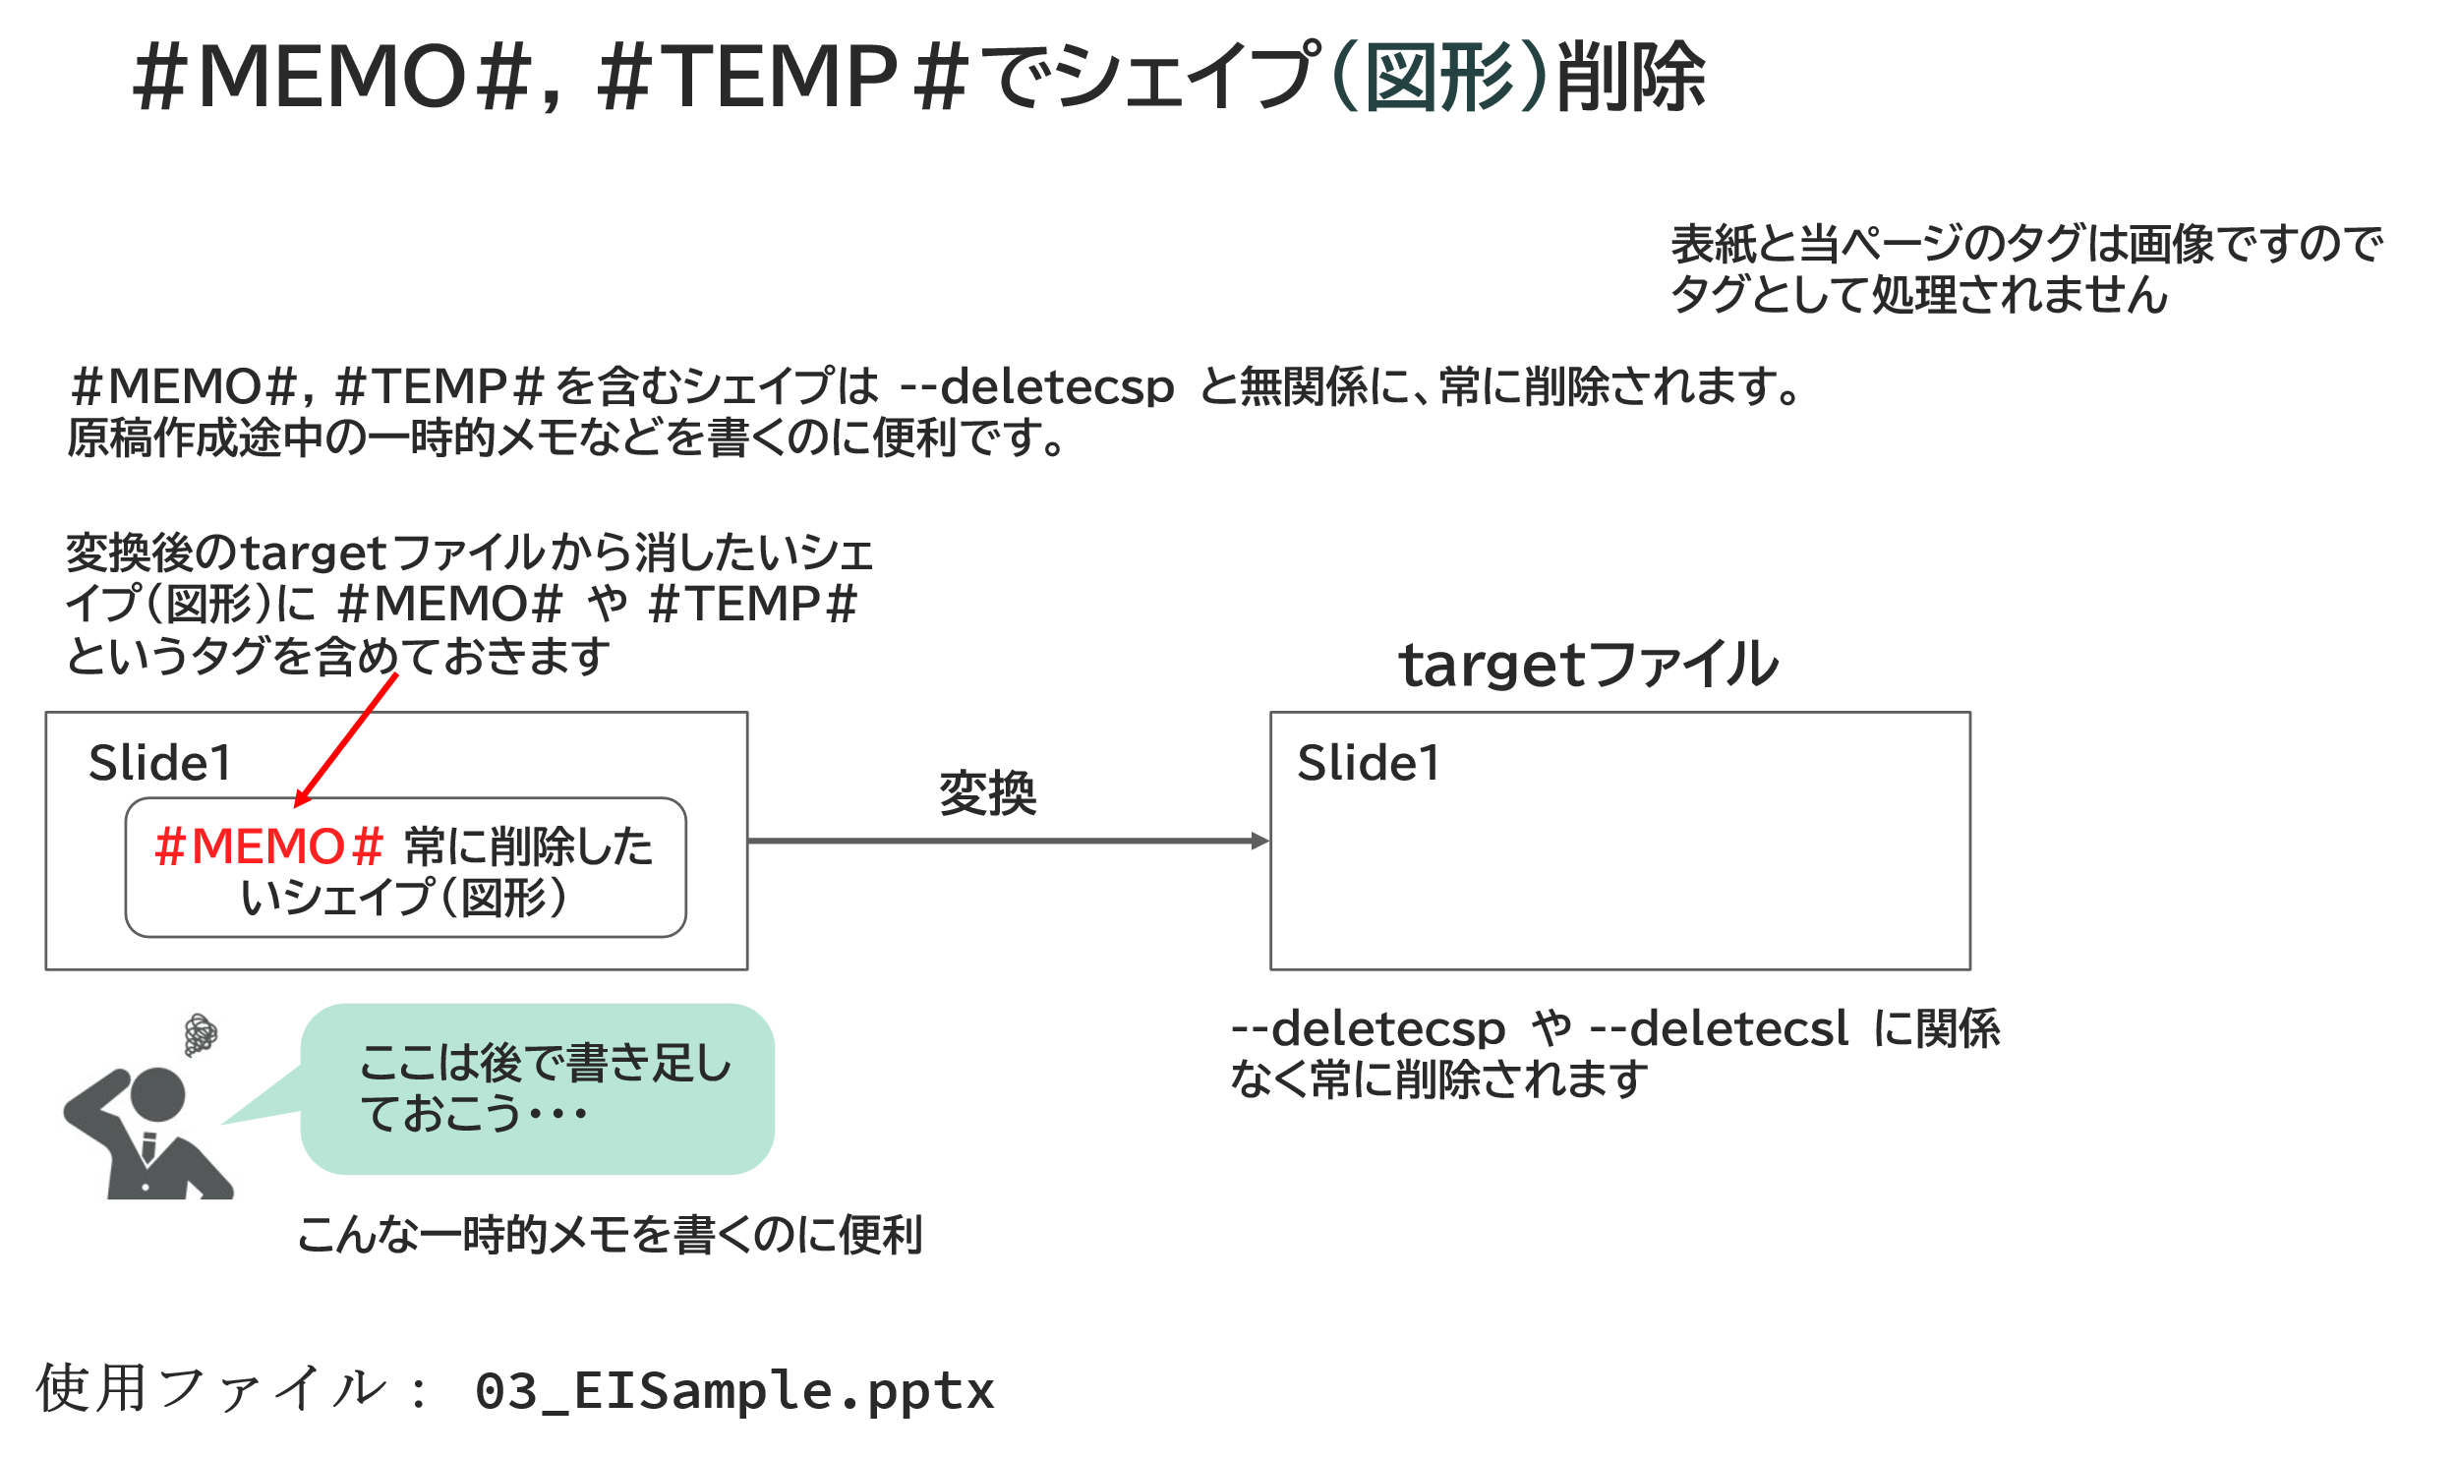

Slide 5
確認方法
生成後のファイル名に付加する文字列を _CSL に変更(任意)
以下のようにして起動します
CSL削除を指示
python pptx-indexer.py 03_EISample.pptx --deletecsl --target-trailer '_CSL'
結果 (CSL タグを含むスライドは削除される)
02_EISample_CSL.pptx
生成後のファイル名に付加する文字列を _CSP に変更(任意)
以下のようにして起動します
CSP削除を指示
python pptx-indexer.py 03_EISample.pptx --deletecsp --target-trailer '_CSP'
結果 (CSP タグを含むシェイプは削除される)
02_EISample_CSP.pptx
--target-trailer のオプションは必須ではありません。
当サンプルで生成後のファイル名を区別しやすくするためにつけたものです。
#CHAPT#

Slide 6
確認方法（通常生成版）
以下のようにして起動した通常生成版と比べてください （オプション指定なし）
python pptx-indexer.py 03_EISample.pptx
結果 (CSP,CSL,MEMO,TEMP 等のタグ部分のみ削除される)
02_EISample_generated.pptx
生成後のファイル名には _generated がつく
( --target-trailer オプションがない場合のデフォルト値が _generated )
#CHAPT#

Slide 7
CSPタグによるシェイプ削除のサンプル
#CSP#
--deletecsp で
削除されるテキスト
そのまま残るテキスト
#MEMO#
常に削除されるテキスト
#TEMP#
常に削除されるテキスト
#CHAPT#

Slide 8
CSLタグによるスライド削除のサンプル
--deletecsl オプションを指定すると、このスライド全体が削除されます
--deletecsl オプションを指定しないと、下記タグだけが削除されます
#CSL#
#CHAPT#

Slide 9
最終スライド
このページには特に意味はありません
#CHAPT#

